Slide 1

Значення мови в житті людини й суспільства. Українська мова – державна мова України
Урок української мови у 5 класі

Slide 2

На цьому уроці я очікую….
Дізнатися, що таке ……
Навчитися визначати …….
Пояснювати, чому ……..

Slide 3
Мета:
розкрити значення мови як найважливішого засобу спілкування й пізнання, її ролі в історії розвитку нашої держави та народу; розвивати усне й писемне мовлення, логічне мислення; виховувати гордість за рідний народ, його мову, культуру.
Очікувані результати
учні розуміють суспільне значення мови, зміст поняття «державна мова»; усвідомлюють роль української мови в житті людини й суспільства.

Slide 4

Епіграф:
Із слова починається людина,
Із мови починається мій рід…
Моя ласкава, мамина, єдина —
Щебече соловейком на весь світ.
Н. Рій

Slide 5
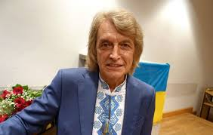
Прослухайте пісню «Рідна мова» (муз. П. Дворського, сл. Г. Вієру)
(https://youtu.be/_g72WaOqGC8 )
та запишіть на аркушах паперу, які у вас виникли почуття, асоціації; запишіть епітети до слова мова.

Slide 6
Діти, нашу країну та рідну мову наділяють великою кількістю епітетів, серед них красиве слово — квітуча. Саме тому я пропоную ваші відповіді прикріпити до пелюсток квітки
Користую-чись малюнком, розкажіть про нашу рідну мову.
мова

Slide 7


Slide 8
Робота з підручником.
(підручник Заболотного О.В., ЗаболотногоВ.В.)
Знайомство зі зверненням до п’ятикласників (с. 3).
2) Ознайомлення зі структурою підручника, умовними позначками, матеріалом на форзацах.

Slide 9
Робота з підручником.
Виконання вправи 1.
Робота з текстом.
Прочитайте уважно текст i дайте вiдповiдi на пiслятекстовi запитання.
Починаючи з VІІ–V ст. до н. е. в рiзних кiнцях свiту неодноразово проводили так званi царськi експерименти, суть яких полягала в тому, що новонароджених немовлят iзолювали вiд людей. Це робили, аби довiдатися, якою мовою заговорить така дитина. Але цi експерименти мали негативний вислiд – дiти, коли й виживали за таких жорстоких умов, здебiльшого не могли вимовити жодного слова. Вони були полохливими, дикими, не здатними до мовленнєвого контакту з iншими людьми. Отже, «царськi експерименти» промовисто свiдчили про те, що дитина народжувалася не зi знанням мо ви, а тiльки зi здатнiстю до опанування людської мови (наприклад, iз добре пристосованими для цього органами мовлення). Самою ж мовою немовля оволодiває тiльки в контактi з дорослими людьми, якi вiльно користуються якоюсь звуковою мовою. Позбавлена людського спiлкування, дитина назавжди залишається безмовною (З кн. «Мовнi цiкавинки»).

Slide 10
Що вас найбiльше вразило в текстi?
Чому дiти, над якими проводили експерименти, не змогли заговорити жодною мовою?
Що потрiбно, аби людина оволодiла мовою?
- Яке основне призначення мови?

Slide 11
Ми з’ясували, що основне призначення мови – бути засобом спiлкування, або комунiкацiї. Однак мова виконує й iншi, не менш важливi функцiї. Для чого ж людинi мова? Що за її допомогою можна робити? Взагалі, яке, на вашу думку, значення мови в житті людини та суспільства вцілому?

Slide 12
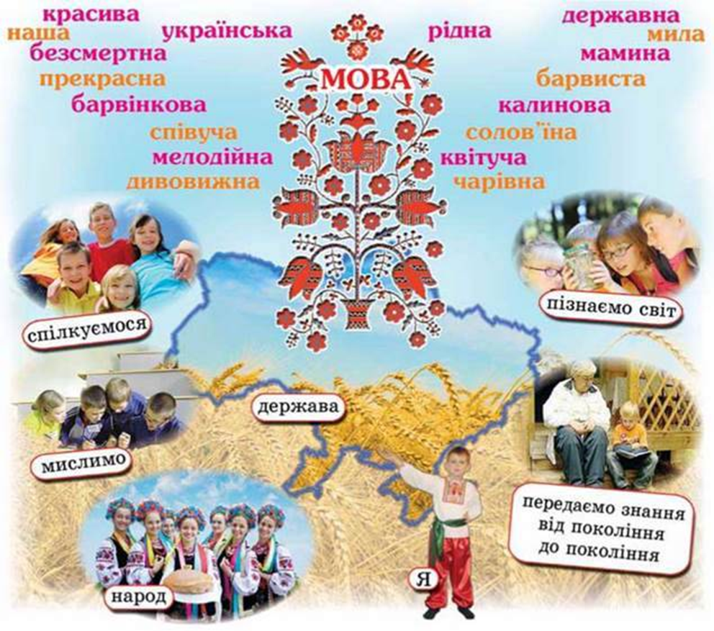

Slide 13
Робота з таблицею
Основнi функцiї мови | Що робимо за допомогою мови
Комунiкативна | Спiлкуємося мiж собою, обмiнюємося iнформацiєю
Номiнативна (називна) | Називаємо предмети, поняття, явища
Пiзнавальна | Завдяки мовi людина пiзнає свiт, дiзнається про те, що було ранiше, переймає досвiд iнших людей, поколiнь
Мислетвірна | Людина формує й виражає думку за допомогою слова
Об’єднувальна | Завдяки мовi люди вiдчувають себе єдиним народом, об’єднуються в певну спiльноту.

Slide 14
Робота з підручником.
1) Опрацювання теоретичного матеріалу (§ 1, с. 5).
2) Виконання вправ 4.

Slide 15
Хвилинка афористики
Прочитайте вислови вiдомих людей, прокоментуйте їх. Про якi функцiї мови йдеться в кожному з них.
Мова – втiлення думки, що багатша думка, то багатша мова (М.Рильський). Без мови рiдної i народу нашого нема (В.Сосюра). І рiдне слово ненастанно я п’ю iз мудростi народу (І.Гнатюк). Через мову щиро i правдиво вiдкривається нам бiлий свiт (Д.Бiлоус). Слово – засiб порозумiння мiж людьми (В.Радчук). - Напишiть власне висловлення про рiдну мову. Якою буде його основна думка?

Slide 16
Бесiда.
Яка мова є для вас рiдною?
Якою мовою ви розмовляєте в родинi?
- Чому громадянам України незалежно вiд їхньої нацiональностi треба знати українську мову?
Як ви розумiєте поняття «державна мова»?
- Чи завжди збiгаються поняття «рiдна мова» i «державна мова»?

Slide 17
З а п а м ’ я т а й т е!
Державна мова – один з найважливiших чинникiв iснування держави. Зазвичай це мова корiнного населення i (або) мова, найпоширенiша помiж громадян цiєї держави. Статус державної мови закрiплений у Конституцiї країни. Саме Основний Закон передбачає функцiонування державної мови в усiх сферах суспiльного життя, зокрема державному управлiннi, сферах зв’язку, полiтицi, науцi, освiтi. Знання державної мови обов’язкове для всiх громадян цiєї держави, незалежно вiд того, яка мова є для них рiдною. Однак наявнiсть державної мови нiяк не означає заборони чи утиску мов нацiональних меншин.

Slide 18
Прочитайте статтю 10 Конституцiї України. Чи враховано тут мовнi iнтереси всiх громадян держави?
Стаття 10. Державною мовою в Українi є українська мова. Держава забезпечує всебiчний розвиток i функцiонування української мови у всiх сферах суспiльного життя на всiй територiї України. В Українi гарантується вiльний розвиток, використання iнших мов національних меншин.

Slide 19
«Займи позицiю».
Висловiть думку «так» або «нi», аргументуйте її конкретними фактами, вiдповiдаючи на запитання: «Чи потребує захисту державна мова в Українi?»

Slide 20
Дослiдження-аналiз з елементами творчої роботи.
Прочитайте вірш. Звернiть увагу, що початковi лiтери кожного рядка утворюють слово. Яке? Це так званий акровiрш.
Мудра, щедра, багата, розкiшна,
Осяйна, вогняна, дивовижна,
Веселкова, барвиста i нiжна…
Але будь, рiдна мово, й престижна!
(В.Федоренко)
Якi образнi слова дiбрав автор, щоб показати красу рiдної мови? Пригадайте ситуацiї з власного життя, якi засвiдчили б вашу небайдужiсть до української мови.
Що хвилює автора поетичних рядкiв? Що означає слово престижна? (Робота в парах із тлумачним словником)
- Що потрiбно, аби українська мова стала престижною?

Slide 21
Робота з прислів’ям. (Робота в групах) Знайдіть продовження прислів’їв.
Хто мови своєї цурається,
… Птицю пізнають по пір’ю, а …
Рідна мова не полова: її …
Більше діла — …
Від меча рана загоїться, а …
Слово до слова — …
Слово може врятувати людину, …
Гостре словечко …
Шабля ранить тіло, а …
Не кидай слова …
Довідка: людину по мові; слово — душу; на вітер; коле сердечко; слово може і вбити; той сам себе стидається; за вітром не розвієш; менше слів; від лихих слів — ніколи; зложиться мова

Slide 22
Пiдсумок уроку. Рефлексiя.
«Незакiнчене речення».
– На сьогоднiшньому уроцi я дiзнався (дiзналася), що… .
– Я зрозумiв (зрозумiла), що… .

Slide 23
Домашнє завдання.
1. Виконати вправу 7.
2. Виконати вправу 8 / Знайти в літературі матеріал або самостійно скласти твір-мініатюру (казку, вірш) про рідну мову, рідне слово.

